Slide 1
Cloud Society Kullanım Klavuzu

Slide 2
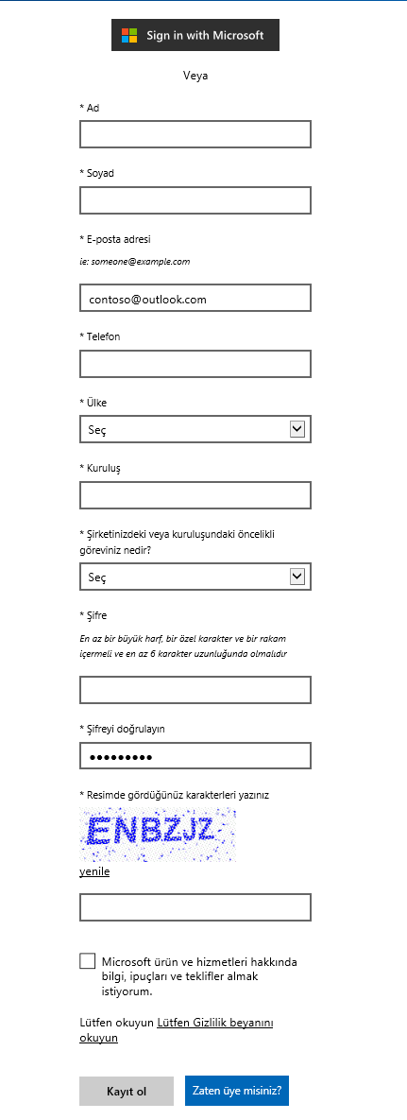
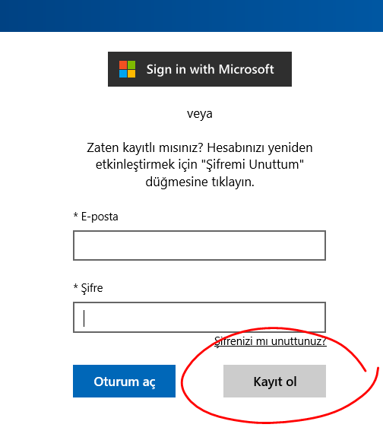
Üyelik Adımları
Herhangi bir kişisel mail adresi ile üye olunabilir

Slide 3
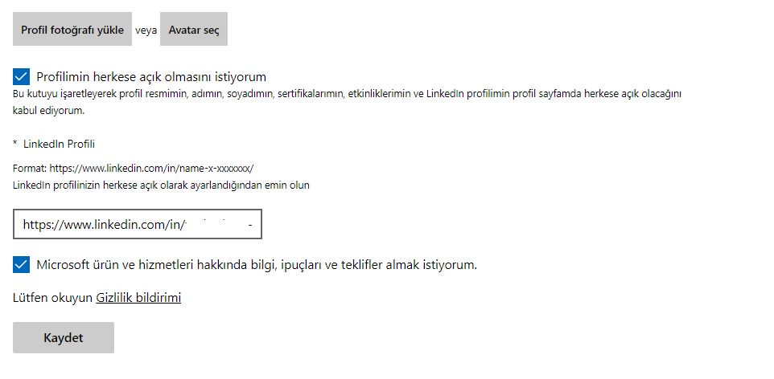
Profil Ayarları
Profil bölümünde;
Kişisel bilgilerinizi güncelleyebilirsiniz
Avatar veya profil fotoğrafı ekleyebilirsiniz
Linkedin hesabınızı ekleyebilirsiniz
Profilinizi “public” hale getirebilirsiniz. Böylelikle aldığınız eğitimler sonrası edindiğiniz sertifikalar iş verenler tarafından görüntülenebilir
Profilinizi silebilirsiniz

Slide 4
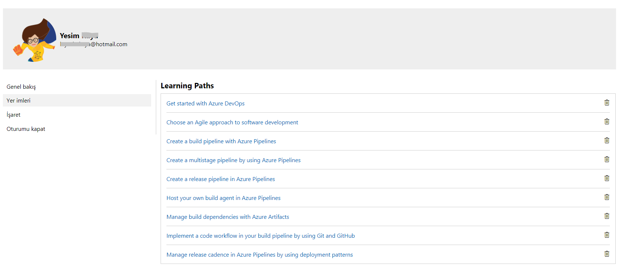
Profil Ayarları
Yer İmleri kısmında beğendiğiniz ve işaret koyduğunuz eğitimleri görüntüleyebilir, silebilirsiniz

Slide 5
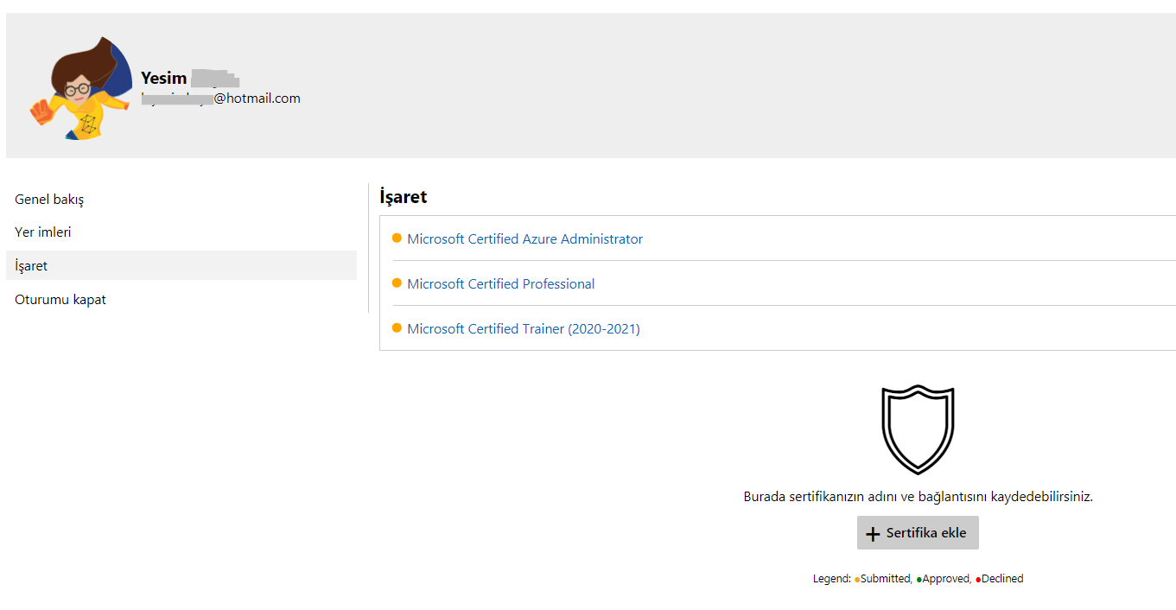
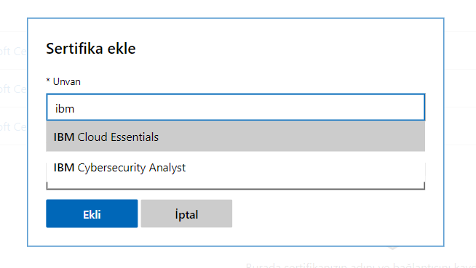
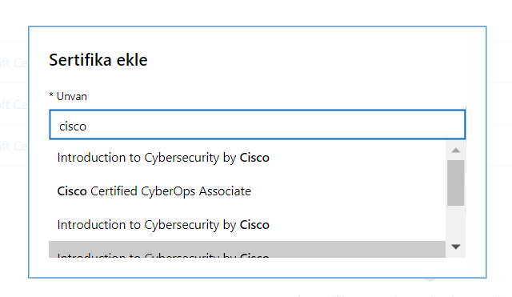
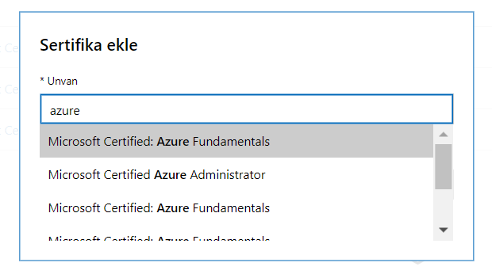
Profil Ayarları
İşaret menüsünde edindiğiniz sertifikaları ekleyebilir/silebilirsiniz
Sadece Microsoft sertifikaları değil, listede diğer Vendorlara ait sertifikaları da görebilir ekleyebilirsiniz.
Eklerken sertifikanızın linkini verebilir veya PDF olarak yükleyebilirsiniz. Bir ekip tarafından onay aşamasından geçiyor

Slide 6
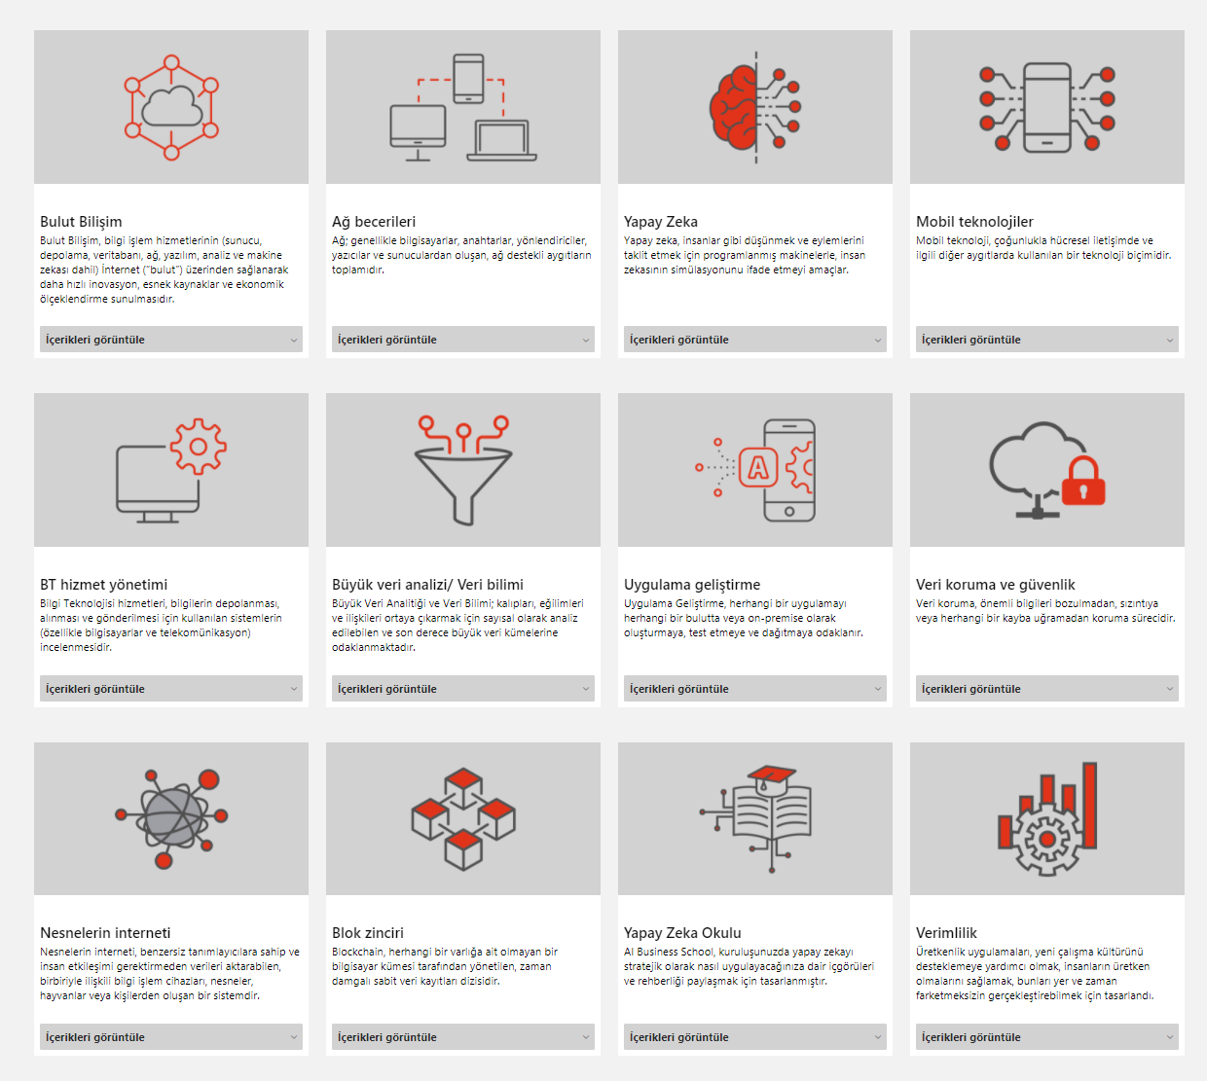
Eğitim İçeriği
Eğitimler belli başlıklar altında gruplandırıldı. Her birinde İçerikleri Görüntüle dediğimizde 3 seçenek sunuluyor
Öğrenme Yolları | Bir çok modülden oluşan eğitim setlerini içerir
Sertifika | İlgili başlıkla ilgili Microsoft Global Sertifikaların olduğu eğitimleri içerir. ( Sertifika eğitimlerinin birçoğu ilgili eğitim iş ortakları tarafından verilir ve çoğu ücretlidir)
Etkinlikler | Microsoft tarafından dijital ortamda sağlanan ücretsiz etkinlikleri içerir

Slide 7
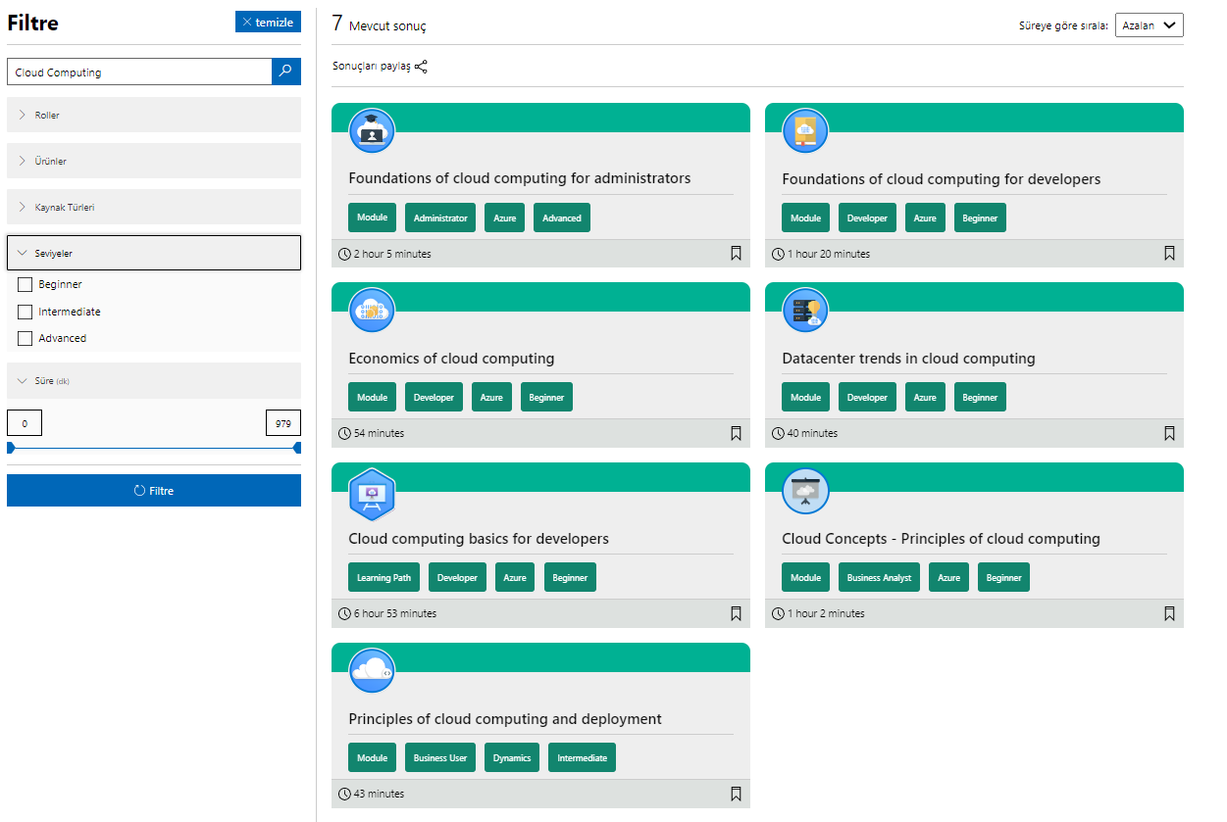
Öğrenme Yolları – Örnek : Bulut Bilişim
Sol bölümdeki Filtre kısmından eğitimler Rollere ve Seviyelere göre filtrelenebilir

Slide 8
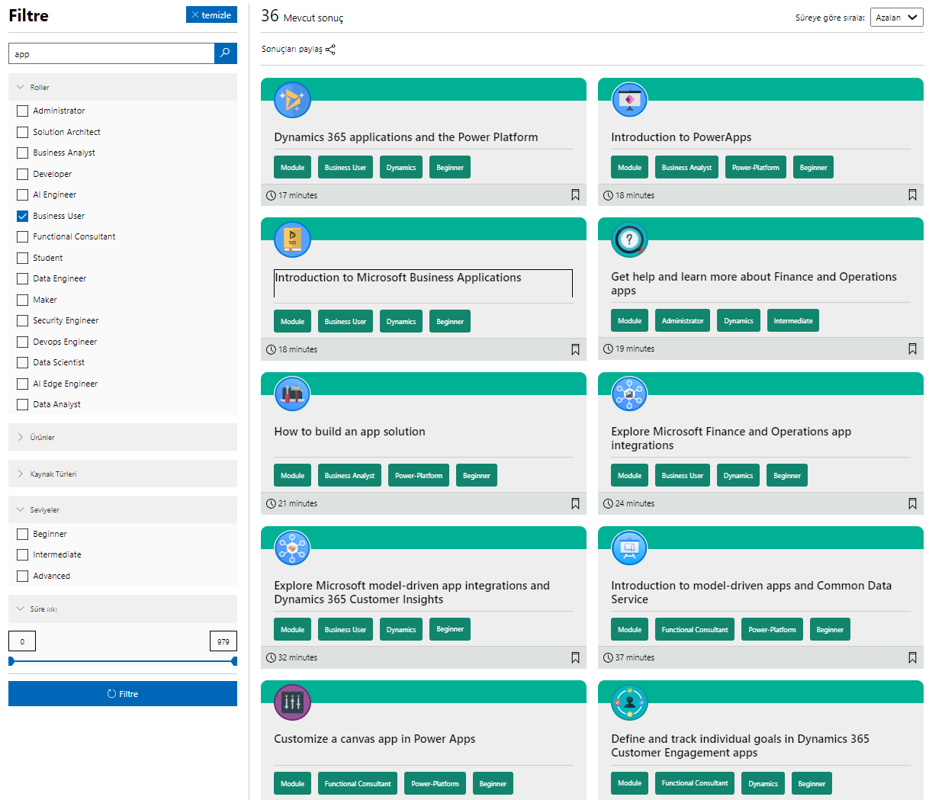
BDM Seviyesi Eğitimler - Örnek
Herhangi bir Eğitim kütüphanesine giriş yapıldığında sol bölümdeki Filtre kısmından Roller’in altından Business User seçildiğinde bu seviyede eğitimler filtrelebilir.

Slide 9
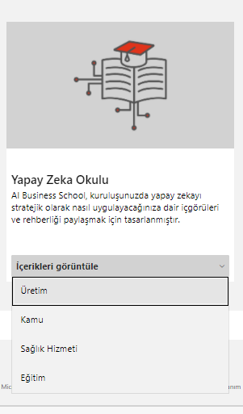
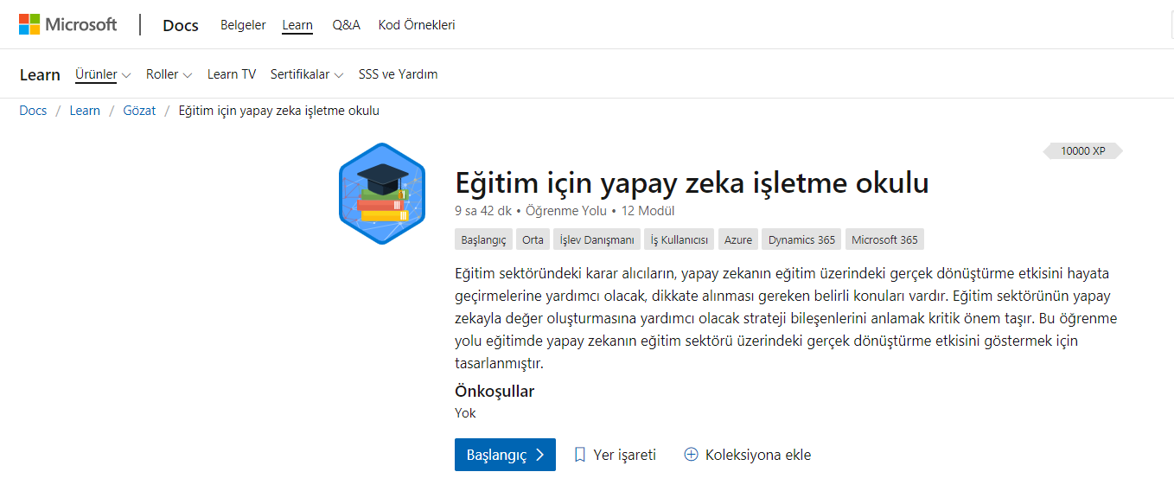
Endüstri Odaklı Yapak Zeka Eğitimleri
Yapay Zeka Okulu başlığının altında endüstri odaklı Yapay Zeka eğitimleri yer alır.

Slide 10
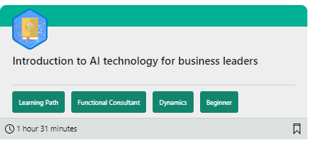
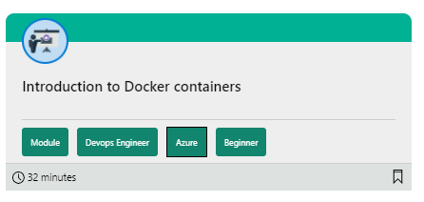
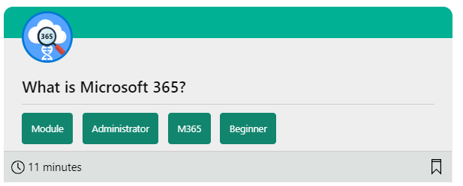
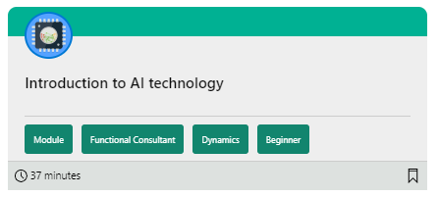
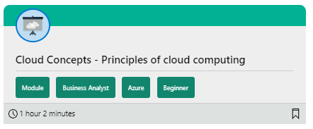
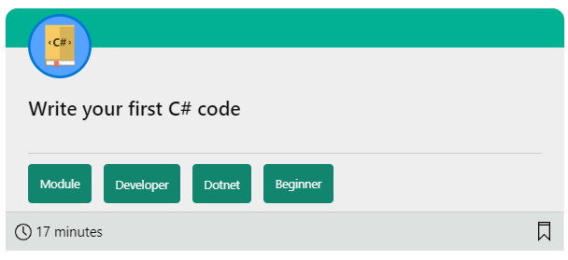
Giriş Seviyesi Popular Eğitimler
Filtreme seçeneklerinde Beginner seviye seçilerek uygun eğitimlere ulaşılabilir.

Slide 11
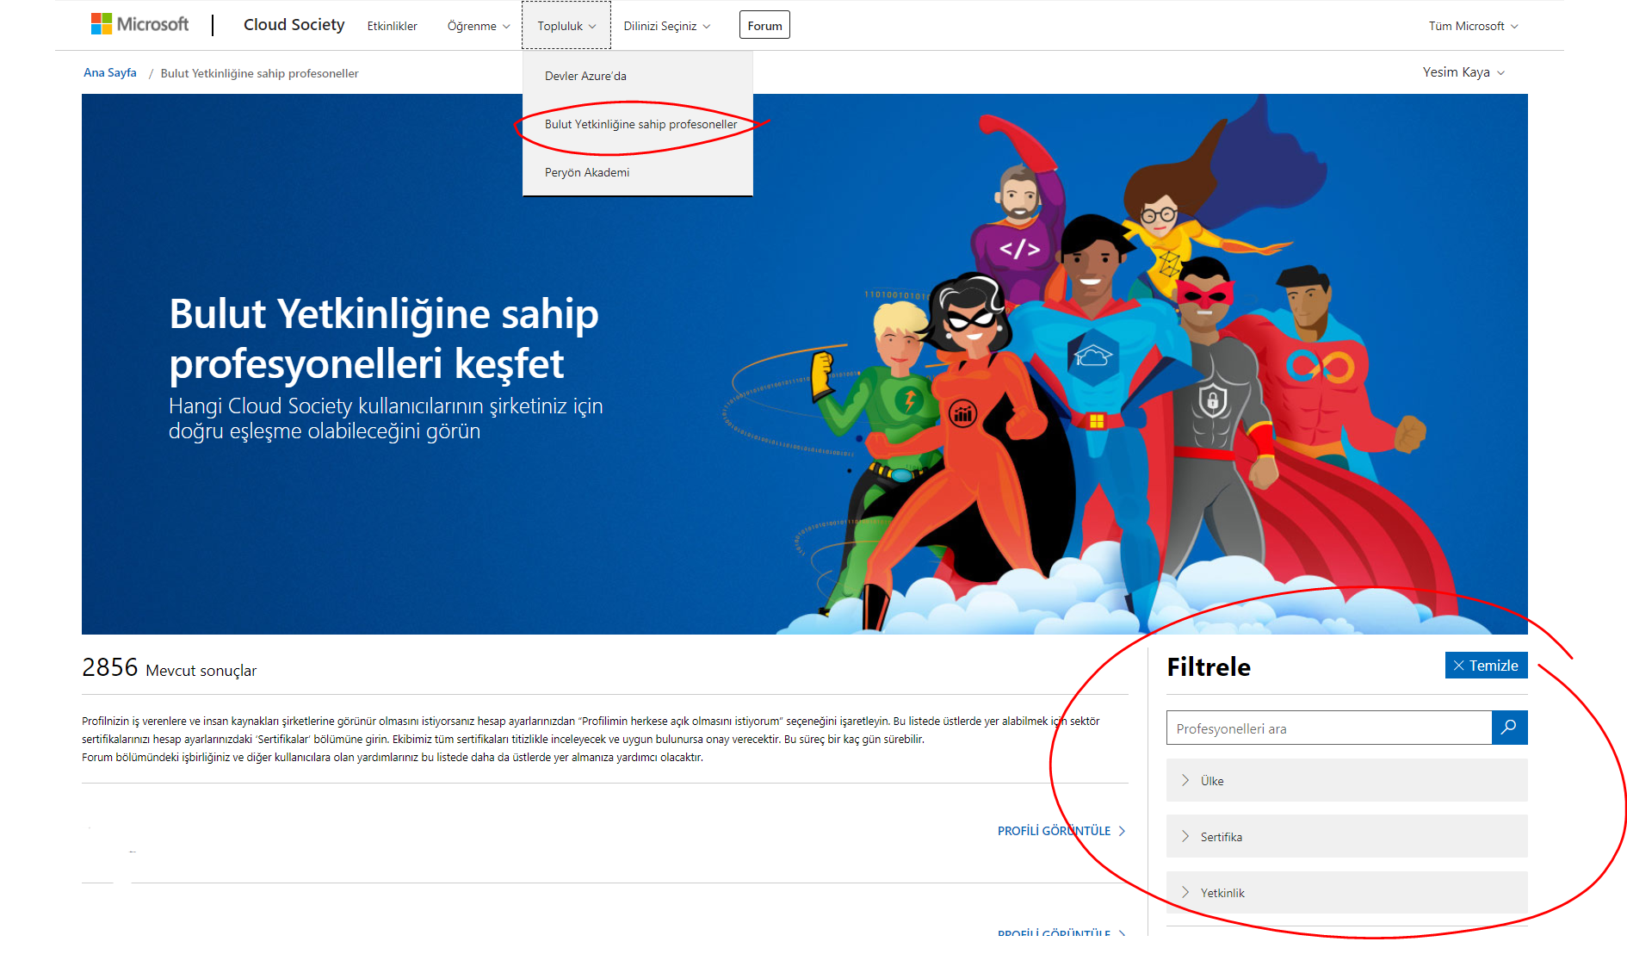
Bulut Yetkinliğine Sahip Profesyoneller
Topluluk sekmesi altında bulunan Bulut Yetkinliğine Sahip Profesyoneller başlığı altında profilini “Public” olarak işaretlemiş ve sertifikalarını edinmiş kişiler listener. Ülkeye göre filtrelenebilir.

